Slide 1
Наочні посібники і дидактичний матеріал

Slide 2
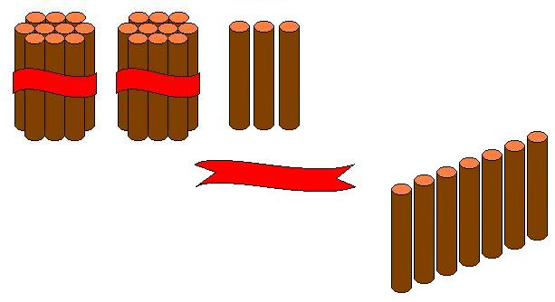
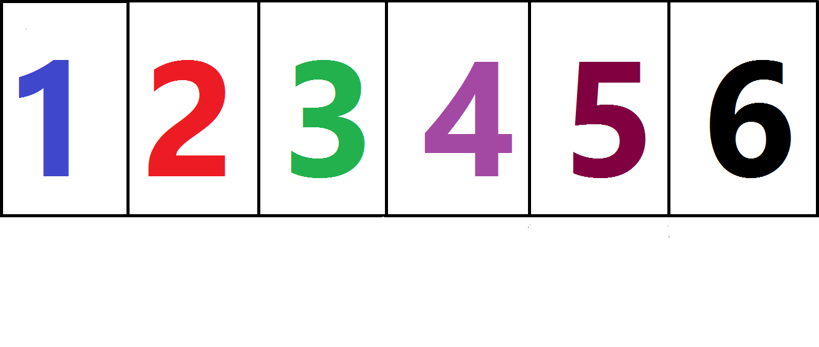
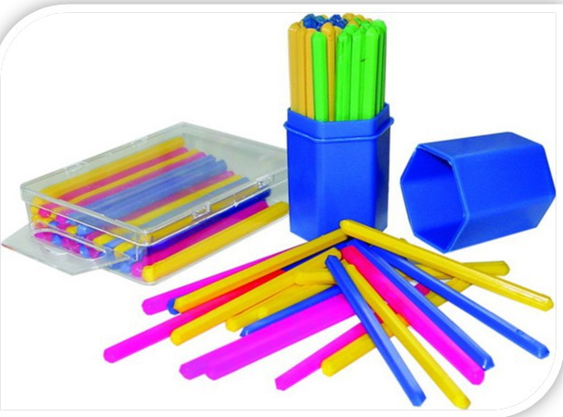
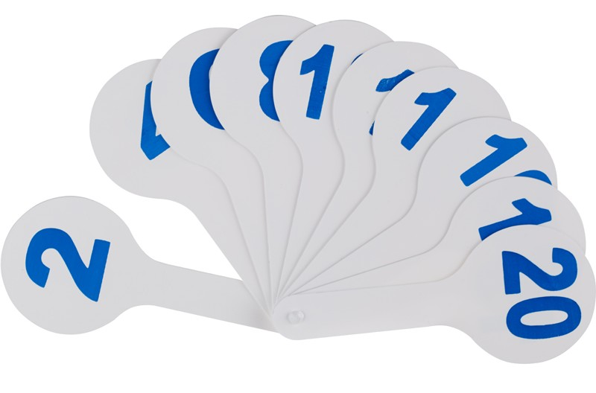
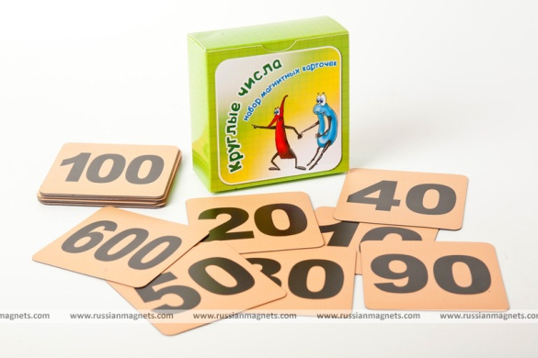
Наочні посібники і дидактичний матеріал
палички й пучки – десятки паличок;
набір карток з одноцифровими та з круглими числами;

Slide 3
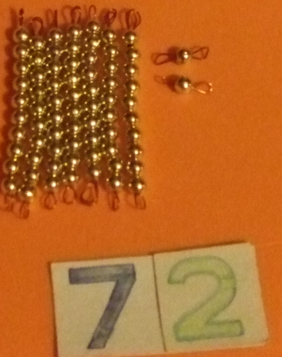
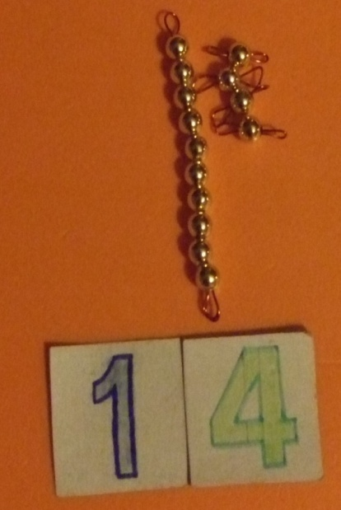
Наочні посібники і дидактичний матеріал
намистинки і стрижні намистинок - десятки;

